Slide 1
主成分分析
principal component analysis

Slide 2
目录
Contents
一、简介
二、总体的主成分
三、样本主成分
四、非线性主成分分析
五、主成分分析实践
六、总结

Slide 3
1
简介
Introduction

Slide 4
在实际问题的研究中，往往涉及多变量。而且不同变量之间有一定的相关性。当变量较多时，势必增加了分析问题的复杂性。由于变量较多且变量之间存在相关性，使得观测到的数据在一定程度上有所重叠。因此利用变量间信息的重叠，通过变量的降维，可以使得复杂问题得到简化。
主成分分析是利用降维的思想，在尽量减少信息损失的前提下，将多变量转化为少数几个综合变量的一种机器学习方法。例如，在商品经济中，用主成分分析可以将复杂的经济数据综合成几个商业指数，如物价指数、生活费用指数以及商业活动指数等。主成分分析是由 Pearson 提出，后来被 Hotelling 发展起来的。通常将生成的综合变量称为主成分，这些主成分保留原始变量的绝大部分信息，都是原始变量的线性组合，而且各个主成分之间互不相关。在研究复杂问题时，通过主成分分析，可以从事物错综复杂的关系中找出一些主要成分，揭示事物内部变量之间的规律，简化问题，提高分析效率。

Slide 5
2
总体的主成分
Population principal component

Slide 6
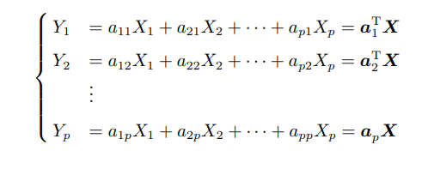
总体主成分的定义
主成分分析的目标是找到原始变量的一个能够按照“重要性”排序并且信息不 重复的线性组合。具体地，假设 $X={(X_{1}, X_{2}, · · · , X_{p})}^{T}$为 p 维随机向量，其均 值为 µ，协方差矩阵为 Σ。对 X 进行线性变换，可以形成新的综合变量，记为 Y$={(Y_{1}, Y_{2}, · · · , Y_{p})}^{T}$，即：

Slide 7
总体主成分的定义
首先用一个综合变量$Y_{1}$来替代原始的p个变量，为了使得$Y_{1}$在 $X_{1}$,$X_{2},…$,$X_{p}$的 所有线性组合中最具代表性，应使其方差最大化，以最大程度地保留原始变量的方差和协方差结构信息。由于$var\left(Y_{1}\right)=var\left(a_{1}^{T}X\right)=a_{1}^{T}\sum{a_{1}},$若对$a_{1}$不加以约束，可使得$Y_{1}$的方差任意增大，那么方差最大化就变得没有意义。因此主成分分析限制$a_{1}$为单位向量，即 $a_{1}^{T} a_{1}$=1,寻求向量$a_{1}$,使得 $var\left(Y_{1}\right)=var(a_{1}^{T}\text{X})$达到最大，$Y_{1}$就称为第一主成分。
如果第一主成分所含信息不够多，不足以代表原始数据的p个变量，则需要考虑$Y_{2}$，为了使得$Y_{2}$中所含信息与$Y_{1}$不重叠，则应该要求$cov\left(Y_{1},Y_{2}\right)=0,$即$Y_{1}$和 $Y_{2}$不相关。因此主成分分析在上述约束和条件$a_{2}^{T} a_{2}$=1的条件下寻求 $a_{2}$,使得$var\left(Y_{2}\right)=var(a_{2}^{T} \text{X})$ 达到最大，所求的$Y_{2}$称为第二主成分。类似地，可以定义第三主成分,...,第 p主成分。各主成分在总方差中所占比重依次递减。实际应用中，通常只需挑选前几个主成分，达到简化问题，抓住问题本质的目的。

Slide 8
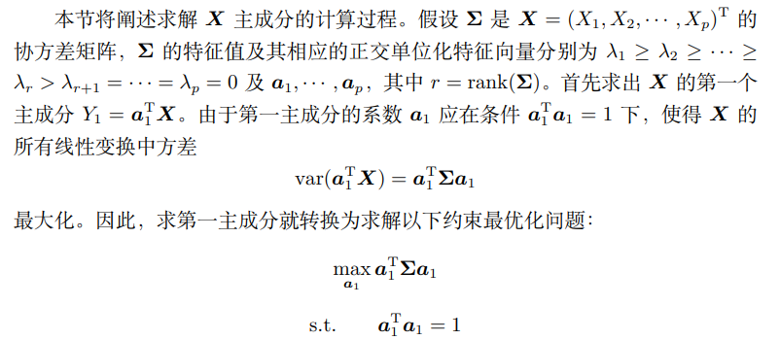
总体主成分的求法

Slide 9
总体主成分的求法

Slide 10
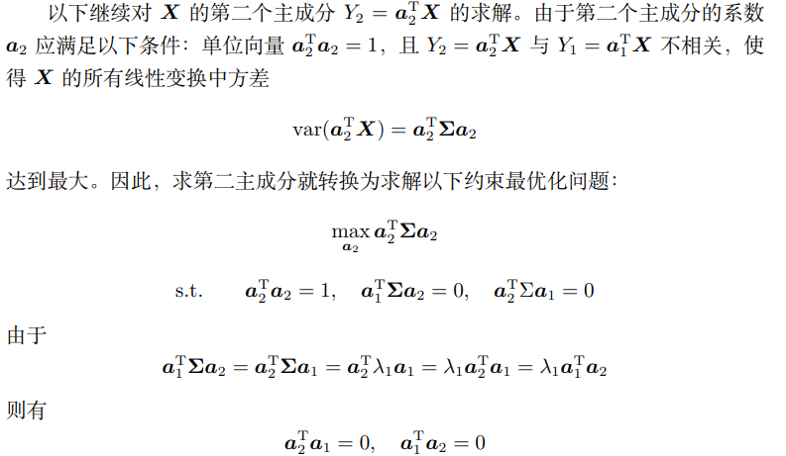
总体主成分的求法

Slide 11
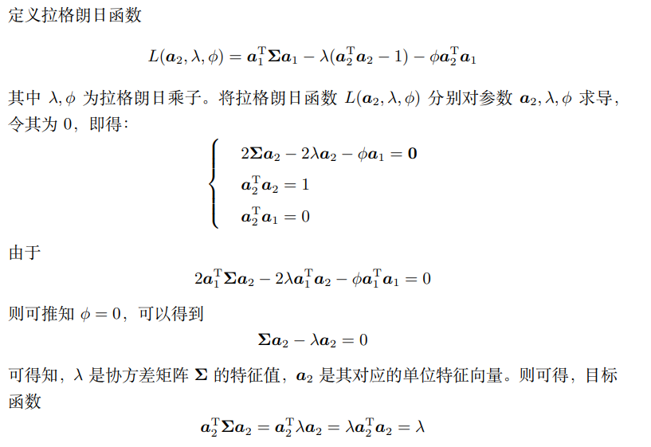
总体主成分的求法

Slide 12
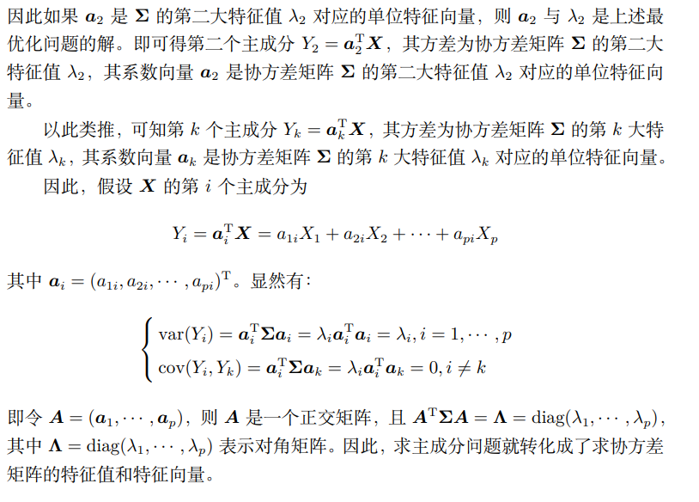
总体主成分的求法

Slide 13
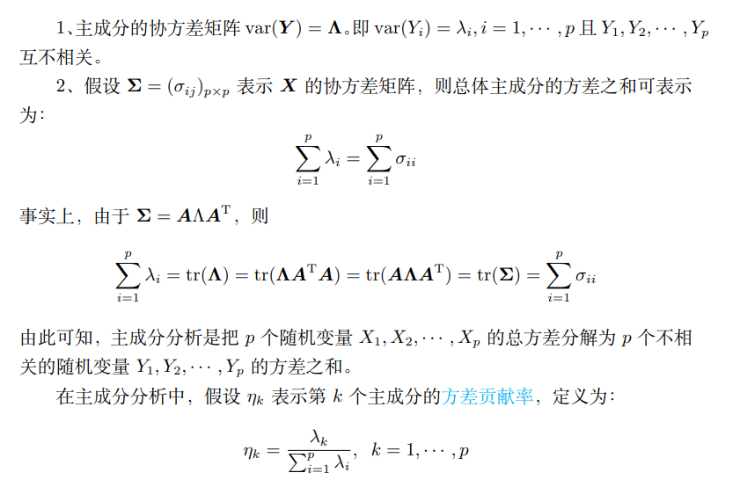
总体主成分的性质

Slide 14
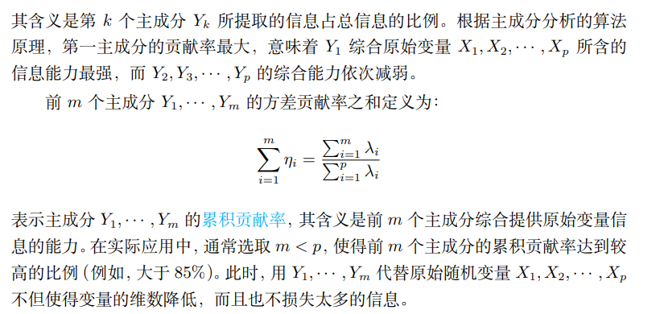
总体主成分的性质

Slide 15
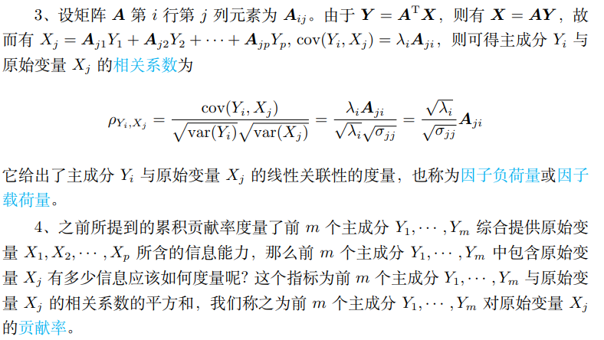
总体主成分的性质

Slide 16
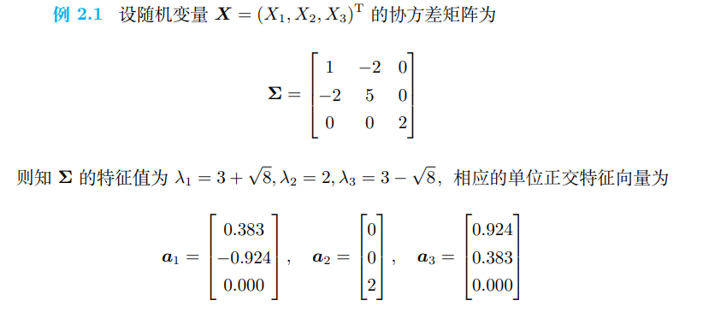
总体主成分的性质
下面我们通过一个例子阐述总体主成分的计算方法。

Slide 17
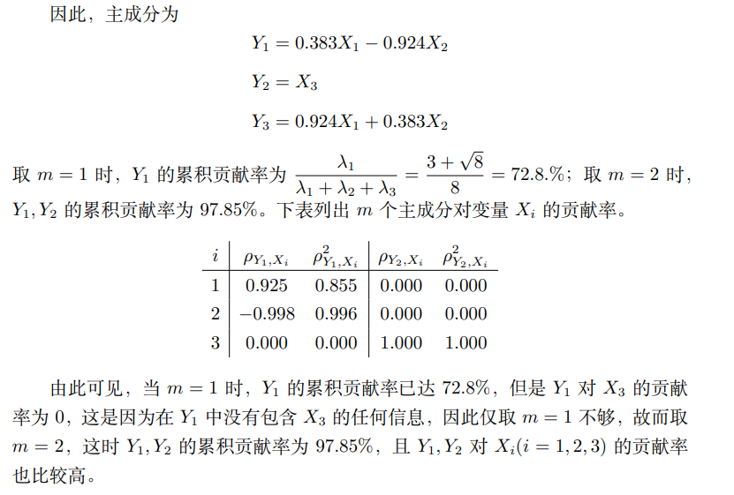
总体主成分的性质

Slide 18
总体主成分的性质

Slide 19
标准化变量的主成分
在实际问题中，通常有两种情形不适合直接从协方差矩阵Σ出发求主成分。一种是各变量的单位不全相同，对同样的变量使用不同的单位直接进行主成分分析，其结果一般是不一样的，甚至差异较大，这样做出来的分析也没有意义。另一种是各变量的单位虽相同，但是其变量方差的差异较大，以至于主成分分析的结果往往倾向于方差大的变量，而方差小的变量几乎被忽略。
因此，对这两种情形，我们通常先将各原始变量做标准化处理，然后从标准化变量的协方差矩阵出发求主成分。常用的标准化变换为：
其中 $µ_{i}=E\left(X_{i}\right), σ_{ii}=var\left(X_{i}\right)$。$此时 X^{∗} = {(X_{1}^{∗} , X_{2}^{∗}, · · · , X_{p}^{∗} )}^{T}$的协方差矩阵为原 始变量 $X={(X_{1}, X_{2}, · · · , X_{p})}^{T}$的相关系数矩阵 $ρ={(ρ_{ij} )}_{p×p}$，其中：

Slide 20
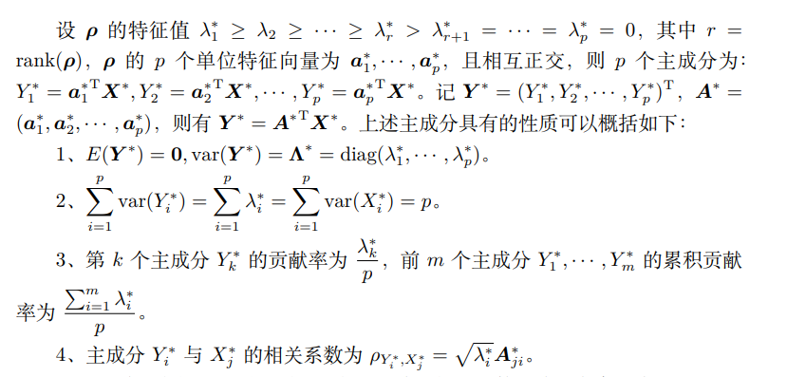
标准化变量的主成分
因此我们只需要直接从相关系数矩阵ρ出发求主成分，此时的主成分分析将均等地对待每一个原始变量。从相关系数矩阵出发求的主成分与从协方差矩阵出发是完全类似的，并且主成分的一些性质具有更简单的数学形式。

Slide 21
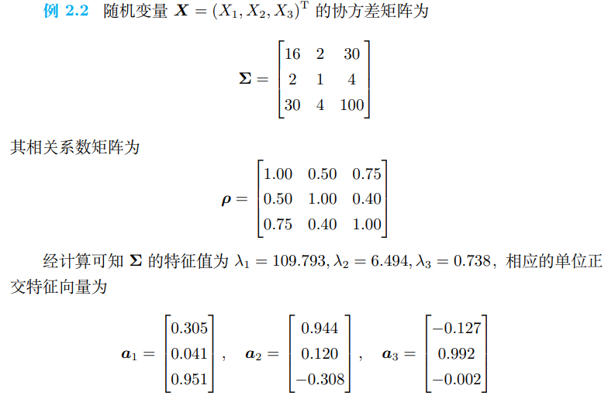
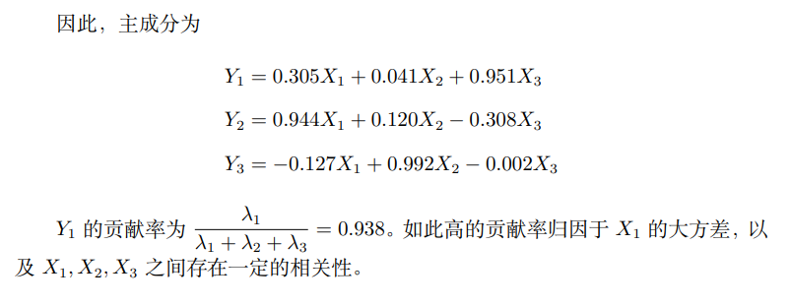
标准化变量的主成分

Slide 22
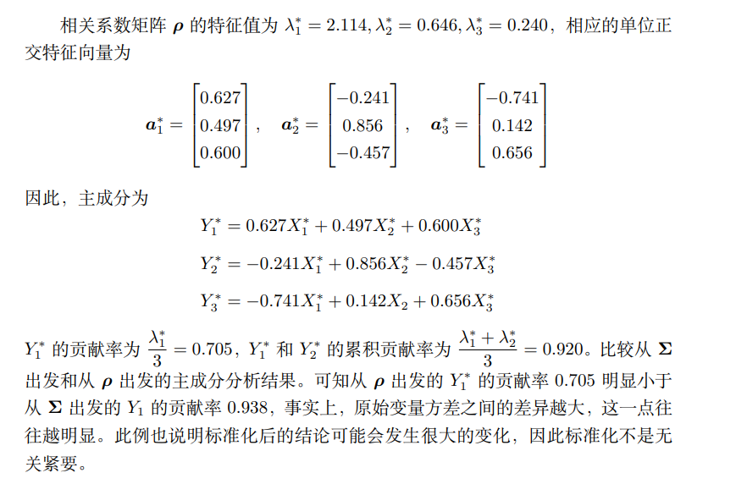
标准化变量的主成分

Slide 23
3
样本主成分
Sample principal component

Slide 24
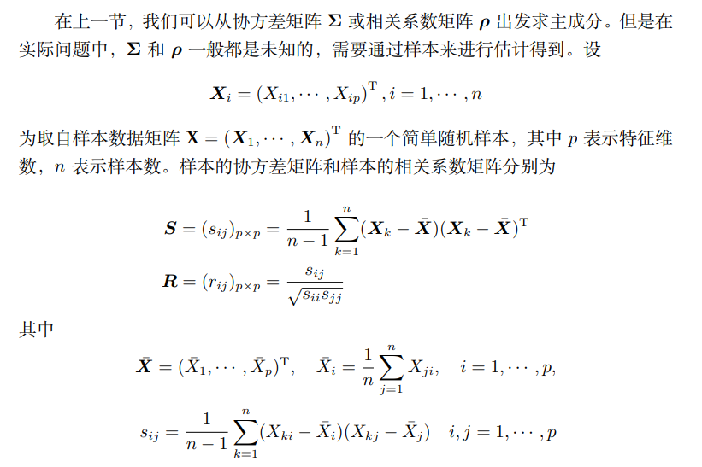

Slide 25
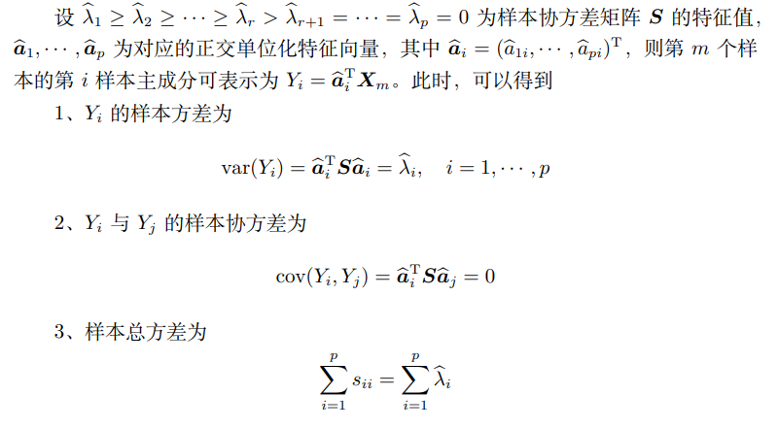
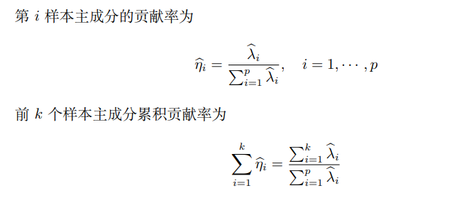

Slide 26
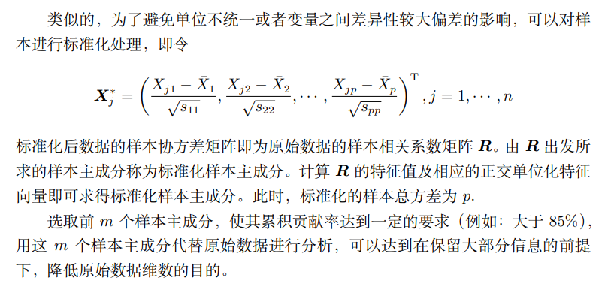

Slide 27
4
非线性主成分分析
Nonlinear principal component analysis

Slide 28
传统主成分分析一般适应于线性降维，其对于非线性数据往往不能达到较好的效果，例如，不同人之间的人脸图像存在非线性关系，用传统的线性主成分分析结果不尽人意。下面介绍几种非线性主成分分析算法。
核主成分分析
核主成分分析（Kernel Principal Component Analysis, KPCA）是对传统主成分分析（PCA）算法的非线性拓展。简单地说，通过将非线性不可分问题映射到维度更高 的特征空间，使其在新的特征空间上线性可分。
设样本数据矩阵$X={(X_{1}, · · · , X_{n})}^{T}，$其中p表示特征维数，n表示样本数。$X ∈ ℛ^{p}$为取自X的一个简单随机样本，为了将其映射到维度更高的k维子空间，定义如下非线性映射函数ϕ:

Slide 29
核主成分分析
换句话说，利用 KPCA可以通过非线性变换将数据映射到一个高维空间，然后在此高维空间中使用标准PCA将其映射到另外一个低维空间中，并通过线性分类器进行划分。但是，由于协方差矩阵每个元素都是向量的内积，因此映射到高维度空间后，向量维度增加，计算量大幅度增大。故而，可以利用核函数忽略映射函数的具体形式，直接得到低维数据映射到高维后的内积。

Slide 30
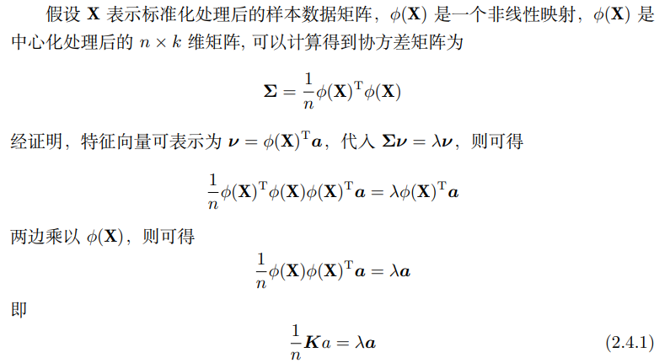
核主成分分析

Slide 31
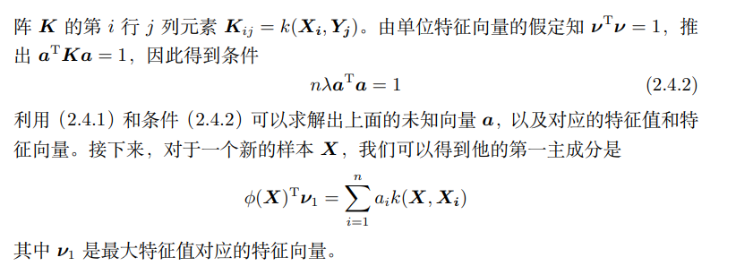
核主成分分析

Slide 32
核主成分分析

Slide 33
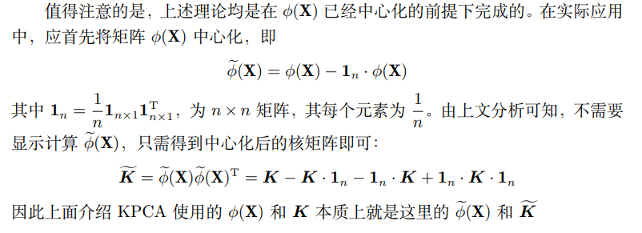
核主成分分析

Slide 34
t-SNE非线性降维算法
t 分布随机邻域嵌入（t-distributed stochastic neighbor embedding t-SNE）是一种针对高维数据的非线性降维算法，在2008年由 Laurens van der Maaten 和Geoffrey Hinton提出。传统主成分分析是一种线性算法，不能解释特征之间的复杂多项式关系。而 t-SNE 是基于邻域图上随机游走的概率分布寻找数据内的结构，将数据点之间的相似度转化为条件概率，原始空间中数据点的相似度由正态分布表示，嵌入空间中数据点的相似度由 t 分布表示。通过原始空间和嵌入空间的联合概率分布的KL散度（用于评估两个分布的相似度的指标）来评估嵌入效果的好坏。
1、SNE算法
t-SNE算法是从SNE改进而来，所以先介绍SNE。给定一组高维数据$X={(X_{1}, · · · , X_{n})}^{T}，X_{i}={(X_{i1}, · · · , X_{ip})}^{T}。$目标是将这组数据降维到二维，SNE的基本思想是若两个数据在高维空间中是相似的，那么降维到二维空间时距离得很近。
随机邻近嵌入（SNE）采用首先通过将数据点之间的高维欧几里得距离转换为相似性的条件概率来描述两个数据之间的相似性。

Slide 35
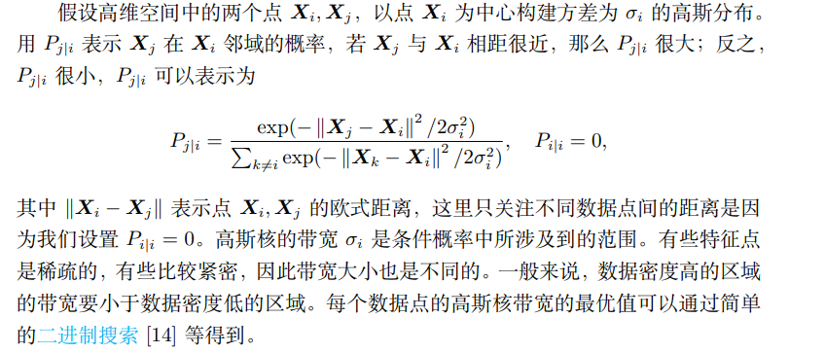
t-SNE非线性降维算法
1、SNE算法

Slide 36
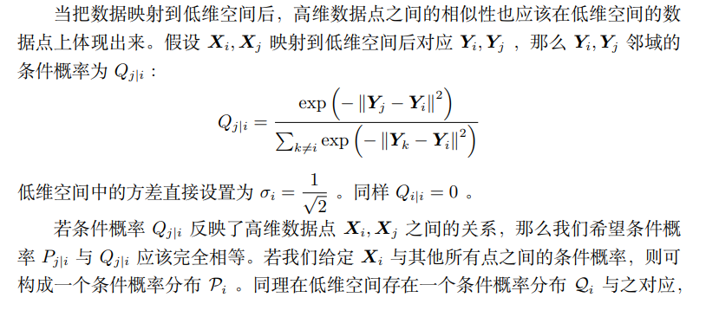
t-SNE非线性降维算法
1、SNE算法

Slide 37
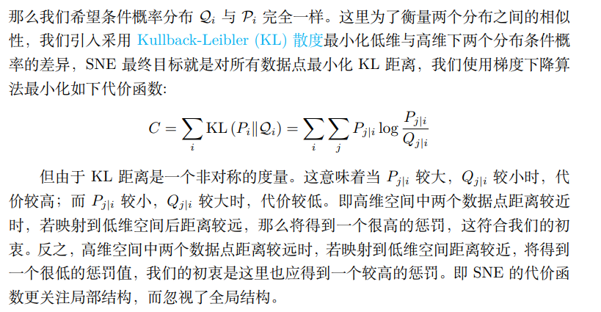
t-SNE非线性降维算法
1、SNE算法

Slide 38
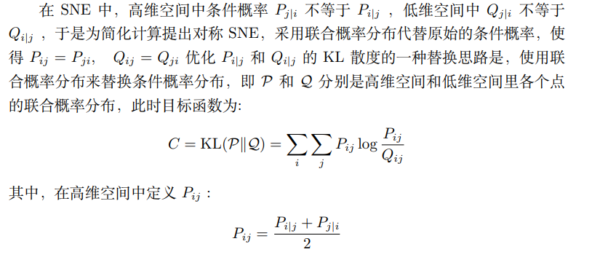
t-SNE非线性降维算法
2、t-SNE算法

Slide 39
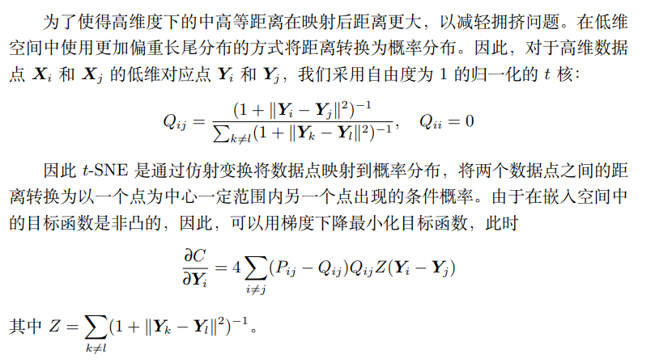
t-SNE非线性降维算法
2、t-SNE算法

Slide 40
t-SNE非线性降维算法
2、t-SNE算法
因此，t-SNE 的主要优势在于通过 t 分布与正态分布的差异，与其他降维方法相比，解决了样本分布拥挤、边界不明显的问题，使得相似的样本能够聚集在一起，而差异大的样本能够有效地分开。但它同时也有计算复杂度高，目标函数非凸，容易得到局部最优解；对参数敏感、结果具有随机性等缺陷。
t-SNE 非线性降维算法在实际问题中可用于处理高维数据集，并应用于自然语言处理、图像处理、基因组数据和语音处理等。

Slide 41
5
主成分分析实践
Principal component analysis practice

Slide 42
R语言实践
一、主成分分析
R 语言中可用于进行主成分分析的函数有：prcomp() 和 princomp()，以及 psych包对数据进行主成分分析，其中，principal 函数进行主成分分析，fa.parallel 函数生成碎石图等。也可根据 PCA 的原理，利用自编函数的方法。下面将利用 R 中自带的范例数据集 iris 进行示范。
1、标准化数据：为了统一数据的量纲并对数据进行中心化，在主成分分析之前往往需要对原始数据进行标准化。

Slide 43
R语言实践
一、主成分分析
2、计算相关系数（协方差）矩阵并求解特征值和相应的特征向量，提取各主成
分方差，计算方差贡献率和累积贡献率，利用碎石函数 screeplot() 绘制碎石图。碎石图是可以帮助我们确定主成分合适个数的有用的可视化工具。其将特征值从大到
小排列，选取一个拐点对应的序号，序号后的特征值全部较小且大小差不多，因此
此值可作为主成分的个数。

Slide 44
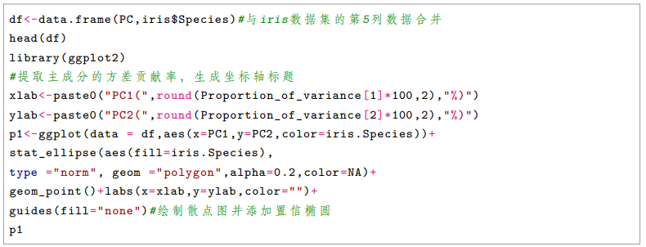
R语言实践
一、主成分分析
3、计算主成分得分
4、绘制主成分散点图

Slide 45
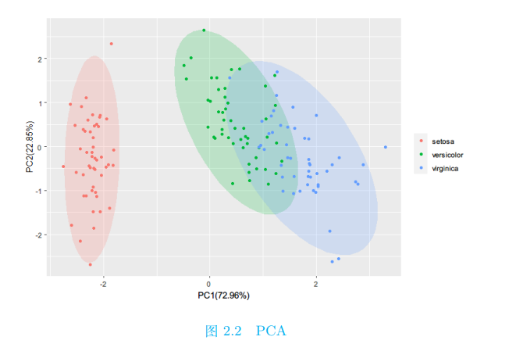
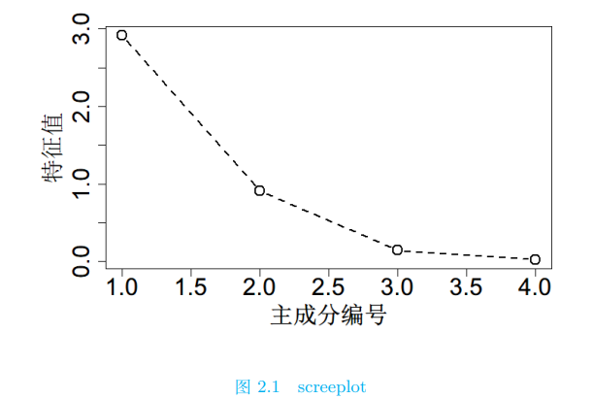
R语言实践
一、主成分分析
本节只展示直观性强的碎石图2.1和主成分散点图2.2。

Slide 46
R语言实践
一、主成分分析
在理解了主成分分析的具体步骤后，也可用 R 语言中常见的 PCA 函数验证以上分析过程的正确性。在实际操作中，可以根据具体情况，按需选择函数。
（1）prcomp() 函数
（2）princomp() 函数：如果使用 princomp() 函数，需要先做归一化，princomp() 函数并无数据标准化相关的参数，且默认使用 covariance matrix，得到的结果与使用相关性矩阵有细微差异（如下）。原因是：根据相关系数公式可知，归一化后的相关性系数近乎等于协方差。
通过比较分析得到 Standard deviation、Proportion of variance、Cumulative Proportion 发现，3 种主成分分析的方法得到的结果完全一致。

Slide 47
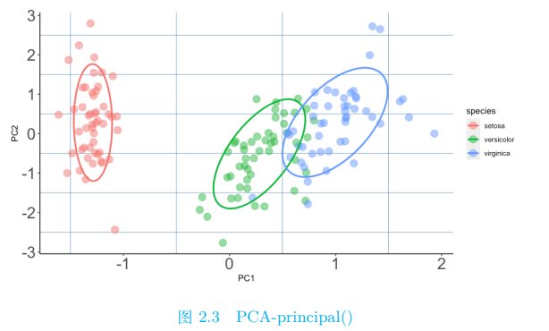
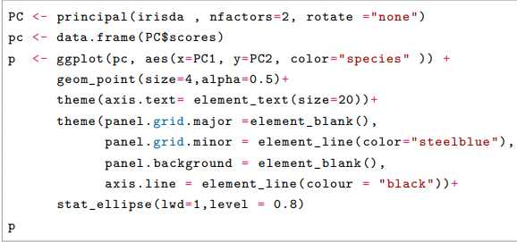
R语言实践
一、主成分分析
（3）principal() 函数：
其中 nfactors: 指定主成分个数，rotate: 指定模型旋转的方法，默认为最大方差法。最终可得主成分散点图2.3。

Slide 48
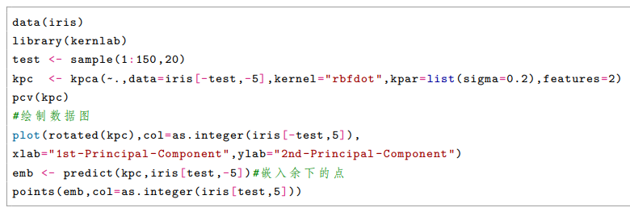
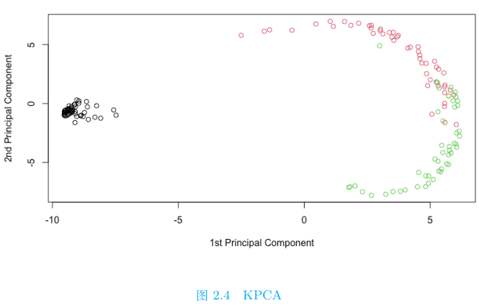
R语言实践
二、非线性主成分分析
（1）核主成分分析（KPCA）: 在 R 中可以通过 kernlab 包中函数 kpca() 实现 基于核分析的主成分分析。以 R 中自带的范例数据集 iris 进行示范。

Slide 49
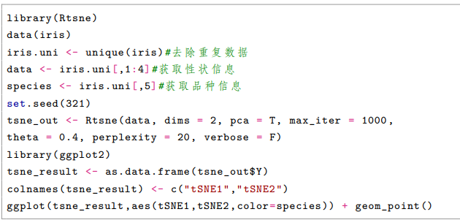
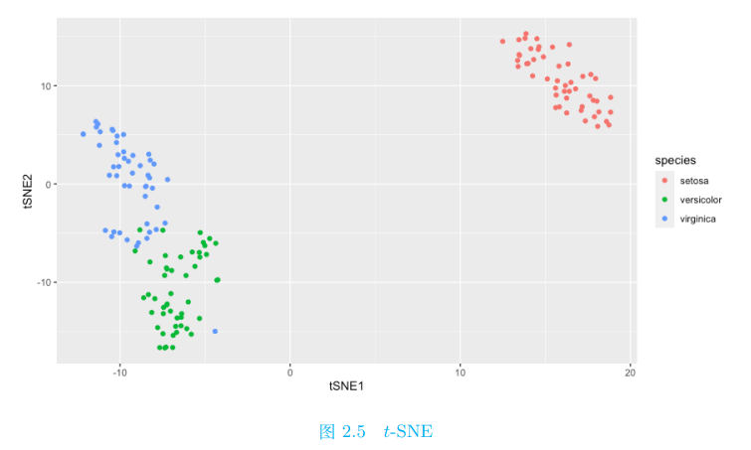
R语言实践
二、非线性主成分分析
（2）t-SNE 非线性降维算法：R中可以通过 Rtsne 包可以实现 t-SNE 分析，所使用的函数为 Rtsne(X,...)，其中X为数据矩阵。以R中自带的范例数据集iris进行示范。

Slide 50
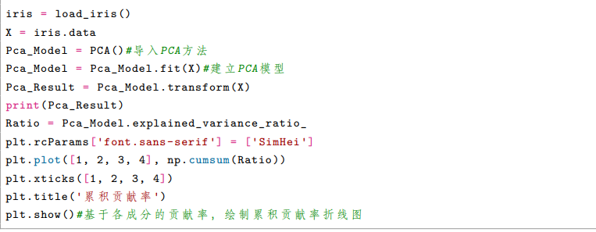
Python语言实践
主成分分析
Python 语言中的 sklearn 库可实现主成分析方法，本节将采用 PCA 对莺尾花数据集的特征进行分析，首先加载相应模块：
再导入鸢尾花数据集，利用 PCA 类进行分析

Slide 51
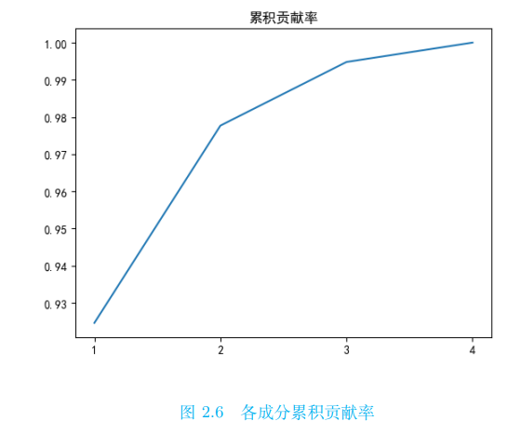
Python语言实践
主成分分析
累积贡献率折线图如图 2.6 所示，明显可以看出前两个成分的累积贡献率已经超过 97%，可选为主成分。

Slide 52
6
总结
Summary

Slide 53
主成分分析通过对原始高维特征进行映射变换得到少数几个主成分，得到的主成分能够最大程度地表达原始数据，是一种处理高维数据的有效降维方法。本章主要介绍了总体主成分、样本主成分以及非线性主成分分析的算法理论，并通过实验案例阐述算法在实际问题中的应用。
除本章介绍的几种主成分分析方法之外，更多方法可参考：稀疏主成分分析（SPCA），该方法不仅可以达到降维的效果，还能够增强算法可解释性；张量主成分分析（TPCA），其将张量与数据处理相结合，在高维信息压缩等领域得到广泛应用；鲁棒/稳健主成分分析（RPCA）可提高算法对异常值、噪声的鲁棒性。
主成分分析作为非常重要的降维机器学习方法被广泛认可，它是从最大投影方差的角度介绍了降维的过程。另外基于最小投影距离以及与之相应的奇异值分解过程也是非常重要的降维机器学习方法；现代非线性降维分析机器学习方法，例如流形学习和变分自编码器等，由于涉及到神经网络及贝叶斯方法，相关内容建议同学自行学习。

Slide 54
谢 谢！
Thank You

